Slide 1
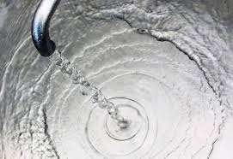
ΑΞΙΟΛΟΓΗΣΗ – ΔΙΑΧΕΙΡΙΣΗ ΔΙΚΤΥΩΝ ΥΔΡΕΥΣΗΣ

Slide 2
Σ.Δ.Λ.Α.Π (κεφ. 7) Οικονομική ανάλυση των χρήσεων ύδατος.
Προσδιορισμός υπηρεσιών, πάροχων και χρήσεων ύδατος (πιν. 1)
Εκτίμηση του χρηματοοικονομικού και του περιβαλλοντικού κόστους και του κόστους πόρου των παρόχων.
Χρηματοοικονομικό κόστος είναι η οικονομική αποτίμηση του κόστους για όλα τα έργα, τις υποδομές και τις διαδικασίες που είναι απαραίτητες για τις υπηρεσίες παροχής ύδατος. Περιλαμβάνει το κόστος κεφαλαίου, το λειτουργικό κόστος, το κόστος συντήρησης και το κόστος διοίκησης.
Περιβαλλοντικό κόστος είναι το κόστος της απόκλισης της κατάστασης των υδάτων από την καλή κατάσταση, η οποία απαιτείται για τη βιώσιμη χρήση του υδατικού πόρου.
Κόστος πόρου είναι το κόστος άλλων εναλλακτικών χρήσεων του ύδατος, οι οποίες είναι αναγκαίες σε περίπτωση που το Υδατικό Σύστημα χρησιμοποιείται πέραν του ρυθμού της φυσικής του αναπλήρωσης.

Slide 3
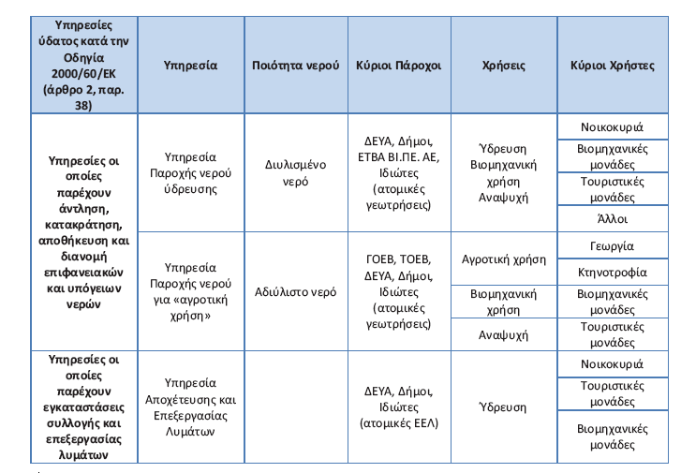
Πίνακας 1: Οι υπηρεσίες ύδατος, οι πάροχοι, οι χρήσεις, καθώς και οι κύριοι χρήστες των υπηρεσιών ύδατος, όπως αντιμετωπίζονται στο Σχέδιο Διαχείρισης. Πηγή: 1^{η} Αναθεώρηση Σ.Δ.Λ.Α.Π. Κεντρικής Μακεδονίας.

Slide 4
Οι πάροχοι ύδρευσης – αποχέτευσης (ΔΕΥΑ) θα πρέπει να μεριμνούν για την ελαχιστοποίηση των κοστών. Με άλλα λόγια να κάνουν περισσότερη οικονομία σε όλα τα επίπεδα (μισθοδοσίες, έργα κατασκευής, απολήψεις ύδατος, απώλειες νερού από το δίκτυο κτλ.) έτσι ώστε να είναι εναρμονισμένοι με την επίτευξη του στόχου της «καλής κατάστασης» των Υ.Δ.

Slide 5
Διεθνές Πρότυπο Υδατικό Ισοζύγιο
Οι παγκόσμιοι οργανισμοί International Water Association ( IWA ) και American Water Works Association ( AWWA ) συμφώνησαν στη χρήση του Δ.Π.Υ.Ι ώστε τα αποτελέσματα των ενεργειών που αφορούν την προαγωγή του στόχου της επίτευξης της «καλής κατάστασης» των υδάτων να είναι συγκρίσιμα.
H μεθοδολογία προτάθηκε από τους Lambert, Brown, Takizawa, & Weimer, (1999) και αποτελεί ένα ευρέως διαδεδομένο εργαλείο αξιολόγησης του Μη Ανταποδοτικού Νερού στα δίκτυα ύδρευσης. Υπέστη δύο τροποποιήσεις, η 1^{η} από τους McKenzie, Seago, & Liemberger, (2007) και η 2^{η} τροποποίηση από τους Kanakoudis & Tsitsifli, (2010).

Slide 6
Σχήμα 1. Το Διεθνές Πρότυπο Υδατικό Ισοζύγιο των International Water Association (IWA) και American Water Works Association (AWWA)

Slide 7
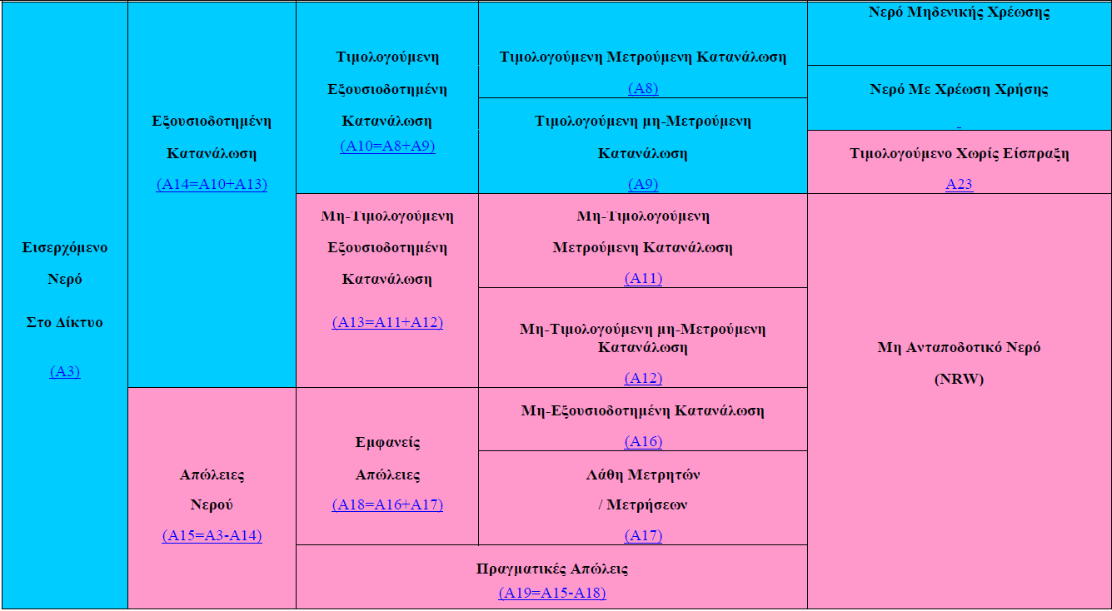
1^{η} Τροποποίηση του Δ.Π.Υ.Ι.
(McKenzie, Seago, & Liemberger, 2007)
Σχήμα 4. 1^{η} προτεινόμενη τροποποίηση του Υδατικού Ισοζυγίου

Slide 8
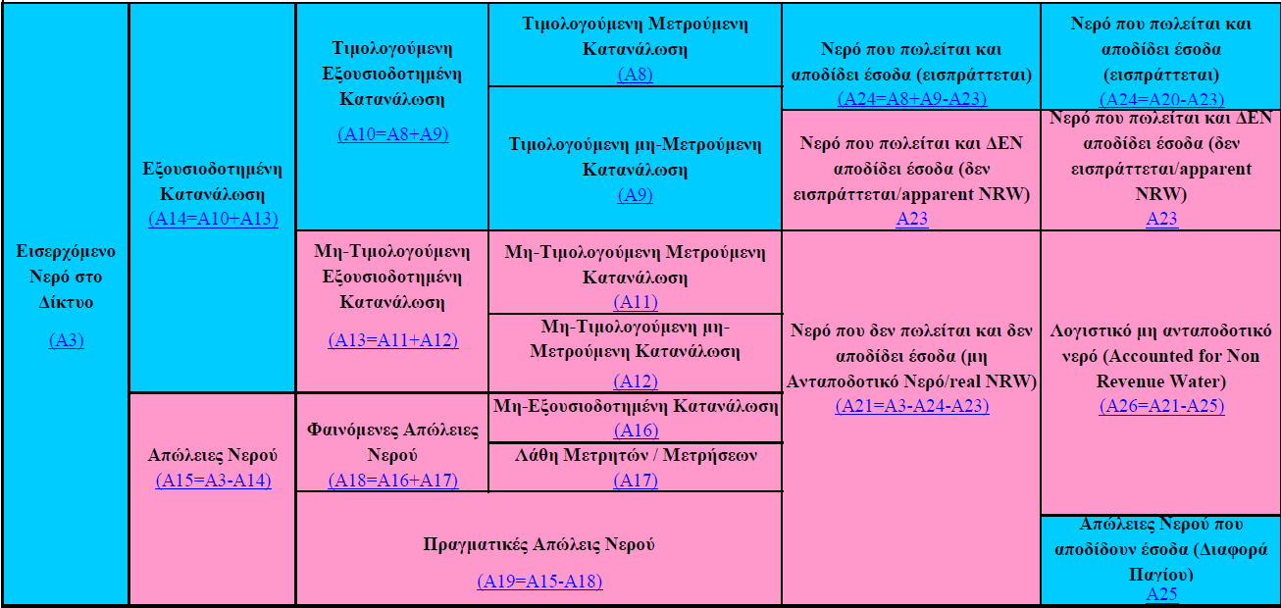
2^{η} Τροποποίηση του Δ.Π.Υ.Ι.
(Kanakoudis & Tsitsifli, 2010)
Σχήμα 5. 2^{η} προτεινόμενη τροποποίηση του Υδατικού Ισοζυγίου

Slide 9
ΣΚΟΠΟΣ ΚΑΙ ΒΑΣΙΚΕΣ ΣΥΝΙΣΤΩΣΕΣ ΤΟΥ Δ.Π.Υ.Ι
Η μέγιστη δυνατή απόδοση και το ελάχιστο δυνατό κόστος αποτελεί στόχο κάθε ΔΕΥΑ. Η εκτίμηση του Μη Ανταποδοτικού νερού (νερό που δεν επιφέρει έσοδα) των δικτύων ύδρευσης, του οποίου ο όγκος εκτιμάται αλγεβρικά, αποσκοπεί στην επίτευξη αυτού του στόχου.
Η αρχική και πολύ βασική συνιστώσα του Δ.Π.Υ.Ι είναι η εκτίμηση του όγκου του Εισερχόμενου Νερού στο δίκτυο. Το νερό που εισέρχεται στο δίκτυο μπορεί να είναι είτε επιφανειακής προέλευσης (φράγμα, υδατορέμματα, φυσικές λίμνες, υδρομαστεύσεις) είτε υπόγειας, όπου αντλείται με γεωτρήσεις ή εκφορτίζεται μέσω πηγών.

Slide 10
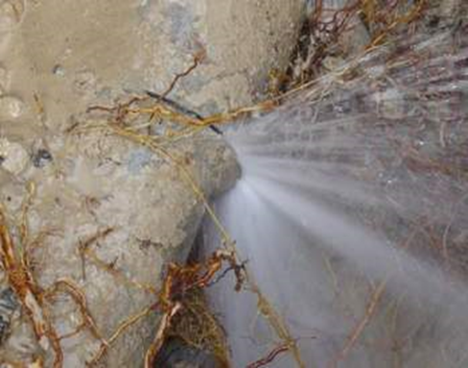
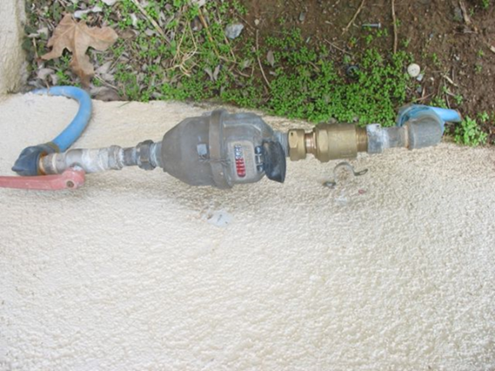
Ιδιαίτερη σημασία έχει η εκτίμηση των Απωλειών νερού των δικτύων, που αποτελούνται από τις:
Πραγματικές Απώλειες. Συμπεριλαμβάνουν διαρροές τροφοδοτικών αγωγών και αγωγών διανομής, υπερχειλίσεις δεξαμενών, και διαρροές στις υδατοπαροχές (μέχρι τα υδρόμετρα των καταναλωτών). Οι διαρροές μπορεί να είναι μικρές (διαρροές βάσης) και μεγάλες (θραύσεις αγωγών)
Φαινόμενες Απώλειες. Συμπεριλαμβάνουν σφάλματα καταμέτρησης και καταχώρησης καταναλώσεων, υπο-μέτρηση υδρομέτρων, παράνομες συνδέσεις – μη εξουσιοδοτημένη χρήση νερού από κρούνους, παράνομες συνδέσεις στο δίκτυο, επεμβάσεις στα υδρόμετρα

Slide 11
ΒΑΣΙΚΟΙ ΠΑΡΑΓΟΝΤΕΣ ΠΟΥ ΕΠΗΡΕΑΖΟΥΝ ΤΗΝ ΠΟΣΟΤΗΤΑ ΝΕΡΟΥ ΠΟΥ ΧΑΝΕΤΑΙ
Πίεση στο σύστημα.
Συχνότητα εμφάνισης διαρροών με πίδακες νερού και ρυθμός ροής τους.
Χρονικό διάστημα ύπαρξης της διαρροής πριν εντοπιστεί και επισκευαστεί.
Επίπεδο μη ανιχνεύσιμων μικρών διαρροών (απώλειες στο υπόβαθρο).

Slide 12
ΒΗΜΑΤΑ ΥΠΟΛΟΓΙΣΜΟΥ Δ.Π.Υ.Ι
A3: Καθορισμός εισερχόμενου νερού στο δίκτυο.
Α8: Καθορισμός εξουσιοδοτημένης, Τιμολογούμενης - μετρούμενης κατανάλωσης.
Α9: Καθορισμός εξουσιοδοτημένης, Τιμολογούμενης - Μη μετρούμενης κατανάλωσης .
Α10: Υπολογισμός εξουσιοδοτημένης τιμολογούμενης κατανάλωσης. Α10 = Α8 + Α9
Α20: Υπολογισμός Νερού που αποφέρει έσοδα. Α20 = Α10 = Α8 + Α9
Α21: Υπολογισμός του Μη Ανταποδοτικού Νερού. Α21 = A3 - Α20
Α11: Καθορισμός εξουσιοδοτημένης μη τιμολογημένης, μετρούμενης κατανάλωσης.
Α12: Καθορισμός εξουσιοδοτημένης , μη τιμολογημένης , μη μετρούμενης κατανάλωσης .
Α13: Καθορισμός εξουσιοδοτημένης, μη τιμολογημένης κατανάλωσης .Α13=Α11+ Α12.
Α14: Υπολογισμός εξουσιοδοτημένης κατανάλωσης .Α14 = Α10 + Α13
Α15: Υπολογισμός απωλειών νερού. Α15 = Α3 - Α14
Α16: Καθορισμός της μη εξουσιοδοτημένης κατανάλωσης.
Α17: Καθορισμός Σφαλμάτων μετρητών -μετρήσεων (έως 15% εισερχόμενου νερού για Ελληνικές πόλεις).
A18: Υπολογισμός φαινόμενων απωλειών. Α18 = Α16 + Α17
Α19: Υπολογισμός πραγματικών απωλειών. Α19 = Α15 - Α18

Slide 13
ΠΡΑΓΜΑΤΙΚΟ ΠΑΡΑΔΕΙΓΜΑ ΕΦΑΡΜΟΓΗΣ Δ.Π.Υ.Ι.
(Lambert, Brown, Takizawa, & Weimer, (1999)
Η επιχείρηση ύδρευσης έχει χωρίσει την υπό διακαιοδοσία της περιοχή υδροδότησης σε ορισμένες Ζώνες Υδροδότησης, βάσει γεωγραφικών και δημογραφικών στοιχείων.
Ο όγκος του Εισερχόμενου νερού υπολογίστηκε βάσει των ενδείξεων των παροχομέτρων. Όπου δεν υπήρχε όργανο μέτρησης παροχής, τα εισερχόμενα κυβικά του δικτύου μέσω αντλήσεων των γεωτρήσεων εκτιμήθηκαν βάσει των ωρών λειτουργίας επί την ωριαία παροχή κάθε γεώτρησης.
Οι συνιστώσες του Δ.Π.Υ.Ι εκτιμήθηκαν για κάθε Ζώνη Υδροδότησης ξεχωριστά.
Ορισμένες ζώνες τροφοδοτούνται αποκλειστικά από υδροταμιευτήρα, άλλες τροφοδοτούνται από υδρογεωτρήσεις, ενώ υπάρχουν και αυτές που τροφοδοτούνται από υδρομαστεύσεις.
Σε οικισμούς όπου δεν υπάρχουν εγκατεστημένα υδρόμετρα, η μέτρηση του ετήσιου όγκου κατανάλωσης νερού γίνεται βάσει παγίου.
Παρακάτω παρουσιάζονται ενδεικτικά τα αποτελέσματα από τη 1^{η} , 2^{η} και 3^{η} Ζώνη Υδροδότησης, καθώς και τα συγκεντρωτικά αποτελέσματα όλων των Ζ.Υ.

Slide 14
1η Ζώνη Υδροδότησης
Χρονική περίοδος μελέτης (ημέρες):281
Πληθυσμός (κάτοικοι):56365 ---Προέλευση νερού: επιφανειακό/υπόγειο--Πηγή/ες Υδροδότησης: Φράγμα και 4 γεωτρήσεις
Εισερχόμενος όγκο νερού (m³): 4402859---Μέση ημερήσια κατανάλωση (l/d/κατ.): 277.98 (βάσει του εισερχόμενου όγκου)
Τιμολογούμενη εξουσιοδοτημένη κατανάλωση (m³): 2904051---Ανταποδοτικό Νερό (m³): 2904051
Μη Ανταποδοτικό Νερό (m³):1498808----Πραγματικές Απώλειες (m³):1179600
Εισερχόμενο Νερό στο Δίκτυο (φράγμα + 4 γεωτρήσεις) 100% 4402859 m³ | Εξουσιοδοτημένη Κατανάλωση (καταγεγραμμένοι πελάτες + διαρροές μετά τα υδρόμετρα) 67.21 % | Τιμολογούμενη Εξουσιοδοτημένη Κατανάλωση 65.96 % | Τιμολογούμενη Μετρούμενη Κατανάλωση (υδρόμετρα) 65.96 %
 |  |  |  | Ανταποδοτικό Νερό (που φέρνει έσοδα) 65.96 %
 |  |  | Τιμολογούμενη μη-Μετρούμενη Κατανάλωση (πάγια) 0 %
 |  | Μη-Τιμολογούμενη Εξουσιοδοτημένη Κατανάλωση (πυρόσβεση, καθαρισμοί δεξαμενών, πάρκα κ.α) 1.25% | Μη-Τιμολογούμενη Μετρούμενη Κατανάλωση 0%(δεν εμφανίζονται θέσεις με υδρόμετρα που δεν χρεώνονται) | Μη Ανταποδοτικό Νερό (που δε φέρνει έσοδα) 34.04 %
 |  |  | Μη-Τιμολογούμενη μη- Μετρούμενη Κατανάλωση (πότισμα, πάρκα, δημόσιες πηγές κτλ.) 1.25%
 | Απώλειες Νερού (η ολική ποσότητα που θεωρείται ότι χάνεται) 32.79 % | Φαινόμενες Απώλειες Νερού 6% | Μη-Εξουσιοδοτημένη Κατανάλωση (παράνομες συνδέσεις, βανδαλισμοί) 1%
 |  |  | Σφάλματα Μετρητών / Μετρήσεων (τυχαία λογιστικά λάθη, βλάβη σε μετρητές κ.α) 5%
 |  | Πραγματικές Απώλειες Νερού (θραύσεις αγωγών, διαρροές, υπερχειλίσεις κ.α) 26.79 %

Slide 15
3η Ζώνη Υδροδότησης
Χρονική περίοδος μελέτης (ημέρες): 280 Πληθυσμός (κάτοικοι): 574 Προέλευση νερού: υπόγειο
Πηγή/ες Υδροδότησης: 2 γεωτρήσεις
Εισερχόμενος όγκο νερού (m³): 320542 Μέση ημερήσια κατανάλωση (l/d/κατ.): 1994.41(βάσει του εισερχόμενου όγκου)
Τιμολογούμενη εξουσιοδοτημένη κατανάλωση (m³): 95065 Ανταποδοτικό Νερό (m³): 95065
Μη Ανταποδοτικό Νερό (m³): 225477 Πραγματικές Απώλειες (m³): 202238
Εισερχόμενο Νερό στο Δίκτυο (2 γεωτρήσεις) 100% 320542 m³ | Εξουσιοδοτημένη Κατανάλωση (καταγεγραμμένοι πελάτες + διαρροές μετά τα υδρόμετρα) 30.91 % | Τιμολογούμενη Εξουσιοδοτημένη Κατανάλωση 29.66 % | Τιμολογούμενη Μετρούμενη Κατανάλωση (υδρόμετρα) 23.55 %
 |  |  |  | Ανταποδοτικό Νερό (που φέρνει έσοδα) 29.66 %
 |  |  | Τιμολογούμενη μη-Μετρούμενη Κατανάλωση (πάγια) 6.11 %
 |  | Μη-Τιμολογούμενη Εξουσιοδοτημένη Κατανάλωση (πυρόσβεση, καθαρισμοί δεξαμενών, πάρκα κ.α) 1.25% | Μη-Τιμολογούμενη Μετρούμενη Κατανάλωση 0%(δεν εμφανίζονται θέσεις με υδρόμετρα που δεν χρεώνονται) | Μη Ανταποδοτικό Νερό (που δε φέρνει έσοδα) 70.34 %
 |  |  | Μη-Τιμολογούμενη μη- Μετρούμενη Κατανάλωση (πότισμα, πάρκα, δημόσιες πηγές κτλ.) 1.25%
 | Απώλειες Νερού (η ολική ποσότητα που θεωρείται ότι χάνεται) 69.09 % | Φαινόμενες Απώλειες Νερού 6% | Μη-Εξουσιοδοτημένη Κατανάλωση (παράνομες συνδέσεις, βανδαλισμοί) 1%
 |  |  | Σφάλματα Μετρητών / Μετρήσεων (τυχαία λογιστικά λάθη, βλάβη σε μετρητές κ.α) 5%
 |  | Πραγματικές Απώλειες Νερού (θραύσεις αγωγών, διαρροές, υπερχειλίσεις κ.α) 63.09 %

Slide 16
4η Ζώνη Υδροδότησης: Πλάκας
Χρονική περίοδος μελέτης (ημέρες): 280
Πληθυσμός (κάτοικοι): 105
Προέλευση νερού: υπόγειο
Πηγή/ες Υδροδότησης: 1 γεώτρηση
Εισερχόμενος όγκο νερού (m³): 10644
Μέση ημερήσια κατανάλωση (l/d/κατ.): 362.04
(βάσει του εισερχόμενου όγκου)
Τιμολογούμενη εξουσιοδοτημένη κατανάλωση (m³): 14175
Ανταποδοτικό Νερό (m³): 14175
Μη Ανταποδοτικό Νερό (m³): -3531
Ποια η σημασία του αρνητικού πρόσημου στο
Μη Ανταποδοτικό Νερό και ποια η αιτία εμφάνισής του?
Εισερχόμενο Νερό στο Δίκτυο (1 γεώτρηση) 100% 10644 m³ | Εξουσιοδοτημένη Κατανάλωση (καταγεγραμμένοι πελάτες + διαρροές μετά τα υδρόμετρα) 134.42 % | Τιμολογούμενη Εξουσιοδοτημένη Κατανάλωση 133.17 % | Τιμολογούμενη Μετρούμενη Κατανάλωση (υδρόμετρα) 0 %
 |  |  |  | Ανταποδοτικό Νερό (που φέρνει έσοδα) 133.17 %
 |  |  | Τιμολογούμενη μη-Μετρούμενη Κατανάλωση (πάγια) 133.17 %
 |  | Μη-Τιμολογούμενη Εξουσιοδοτημένη Κατανάλωση (πυρόσβεση, καθαρισμοί δεξαμενών, πάρκα κ.α) 1.25% | Μη-Τιμολογούμενη Μετρούμενη Κατανάλωση 0%(δεν εμφανίζονται θέσεις με υδρόμετρα που δεν χρεώνονται) | Μη Ανταποδοτικό Νερό (που δε φέρνει έσοδα) -33.17 %
 |  |  | Μη-Τιμολογούμενη μη- Μετρούμενη Κατανάλωση (πότισμα, πάρκα, δημόσιες πηγές κτλ.) 1.25%
 | Απώλειες Νερού (η ολική ποσότητα που θεωρείται ότι χάνεται) -34.42 % | Φαινόμενες Απώλειες Νερού 6% | Μη-Εξουσιοδοτημένη Κατανάλωση (παράνομες συνδέσεις, βανδαλισμοί) 1%
 |  |  | Σφάλματα Μετρητών / Μετρήσεων (τυχαία λογιστικά λάθη, βλάβη σε μετρητές κ.α) 5%
 |  | Πραγματικές Απώλειες Νερού (θραύσεις αγωγών, διαρροές, υπερχειλίσεις κ.α) -40.42 %

Slide 17
ΣΥΓΚΕΝΤΡΩΤΙΚΑ ΑΠΟΤΕΛΕΣΜΑΤΑ ΤΟΥ Δ.Π.Υ.Ι. ΤΩΝ 24 ΖΩΝΩΝ ΥΔΡΟΔΟΤΗΣΗΣ ΤΟΥ ΔΗΜΟΥ ΑΛΕΞΑΝΔΡΟΥΠΟΛΗΣ
Εισερχόμενο Νερό στο Δίκτυο (A3) 100% | Εξουσιοδοτημένη Κατανάλωση (Α14=Α10+Α13) 55.61 % | Τιμολογούμενη Εξουσιοδοτημένη Κατανάλωση (Α10=Α8+Α9) 54.36 % | Τιμολογούμενη Μετρούμενη Κατανάλωση (Α8) 45.91 %
 |  |  |  | Ανταποδοτικό Νερό (Α20=Α8+Α9) 54.36 %
 |  |  | Τιμολογούμενη μη-Μετρούμενη Κατανάλωση (Α9) 8.45%
 |  | Μη-Τιμολογούμενη Εξουσιοδοτημένη Κατανάλωση (Α13=Α11+Α12) 1.25% | Μη-Τιμολογούμενη Μετρούμενη Κατανάλωση (All) 0% | Μη Ανταποδοτικό Νερό (NRW) (Α21=Α3-Α20) 45.64 %
 |  |  | Μη-Τιμολογούμενη μη- Μετρούμενη Κατανάλωση (Α12) 1.25%
 | Απώλειες Νερού (Α15=Α3-Α14 44.39 % | Φαινόμενες Απώλειες Νερού (Α18=Α16+Α17) 6% | Μη-Εξουσιοδοτημένη Κατανάλωση (Α16) 1%
 |  |  | Σφάλματα Μετρητών / Μετρήσεων (Α17) 5%
 |  | Πραγματικές Απώλειες Νερού (Α19=Α15-Α18) 38.39 %

Slide 18
ΠΡΟΤΕΙΝΟΜΕΝΕΣ ΕΝΕΡΓΕΙΕΣ ΓΙΑ ΤΗ ΜΕΙΩΣΗ ΤΩΝ ΑΠΩΛΕΙΩΝ ΚΑΙ ΤΗΝ ΚΑΛΥΤΕΡΗ ΛΕΙΤΟΥΡΓΙΑ ΤΩΝ ΔΙΚΤΥΩΝ ΥΔΡΕΥΣΗΣ
Συστηματική και μεθοδική συλλογή στοιχείων
Χρησιμοποίηση σύγχρονης τεχνολογίας για την υλοποίηση ενός πλήρως μετρήσιμου συστήματος (SCADA, GIS, Υδραυλικά μοντέλα, Συστήματα λήψης αποφάσεων, Cloud Computing)
τηλέλεγχος /τηλεχειρισμός. Εγκατάσταση αισθητήριων οργάνων, ασύρματο δίκτυο, διασύνδεση λογισνικού SCADA με GIS
Αξιοποίηση των καταγραφών του SCADA στη μοντελοποίηση του δικτύου
Συνεργασία με επιστημονικό ή άλλο φορέα για την υποστήριξη των δράσεων

Slide 19
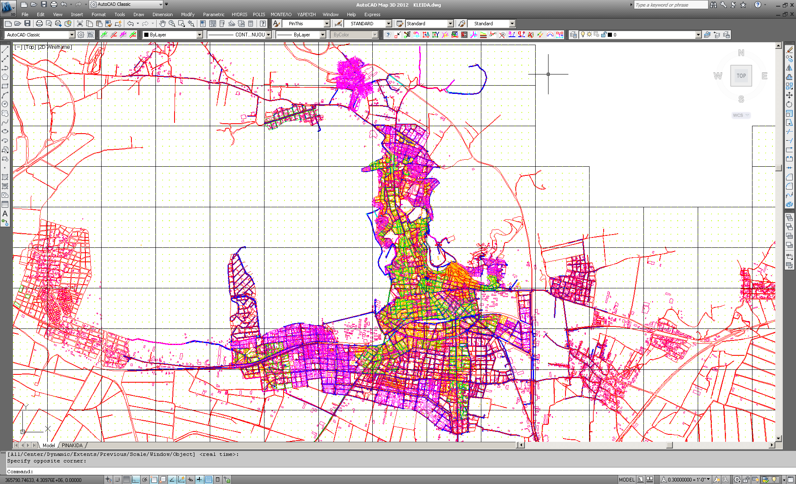
Σχήμα 7. Διασύνδεση δεδομένων SCADA με λογισμικά CAD και GIS

